Slide 1
Multi-modal Commonsense Knowledge Graph 多模态常识知识库
2021.5.21

Slide 2
Background
Motivation：人类在认知世界的过程中构建了大量的常识知识，并往往依据常识进行推理和决策；另外，人类的认知过程涉及到视觉、文本、声音等多个模态信息，其构建的常识知识也涉及到多种模态。
→ 构建多模态常识知识图谱
科技部项目，目标是构建10万规模的多模态常识知识图谱。

Slide 3
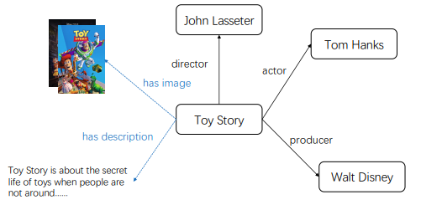
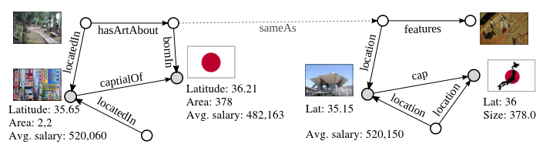
Related works
现有的知识图谱（包括常识型、事实型）往往只关注在单一文本模态。
最近有一些工作在知识图谱中引入图片、地理位置等多模态信息，事实型知识图谱；用于链接预测、推荐等任务。
1）目前仍缺乏视频、声音等多模态信息；2）缺乏针对常识的多模态知识图谱；3）已有工作仅将多模态知识加到实体（点）上，限制了表达能力。
Notes:
MMKG: Multi-Modal Knowledge Graphs
Multi-modal Knowledge Graphs for Recommender Systems，CIKM‘20

Slide 4
Overview
思路：利用ConceptNet的一个子图作为图谱骨架，在此基础上增加多模态信息；
多模态信息获取：从google搜索引擎中爬取视频、图片等；在freesound等数据源中获取声音。
多模态信息对齐：在图谱的点、边上对齐多模态信息。
存储：图数据库neo4j

Slide 5
fetch
从ConceptNet获取骨架性的文本信息：挑剔的BFS策略。
对ConceptNet进行广度优先搜索，将经过的实体和关系保存到本图谱中。
按照一定规则进行筛选，不符合要求的实体和关系不仅不会保存到本图谱中，也不会在BFS时视为通路。
仅取英语部分；一些被认为不够精确的关系类型(如”RelatedTo”)被舍弃；根据权重等信息舍弃质量过低的元素。

Slide 6
extend
进行多模态信息扩展：将实体或关系的Label转化为更接近自然语言的文本，通过Google或Freesound检索多模态数据。
以ConceptNet提供的标签转化工具为基础，实体直接采用此工具进行转化，关系则根据具体的类型组织为短语。
e.g. A-CapableOf->B 转化为 A can B.
音频，freesound；图片，Google获得jpg；视频，Google获得gif。

Slide 7
Presentation
存储与表示：图数据库加多模态信息的路径。
文本信息：从ConceptNet的文本表示转化为更简化的图表示，存入图数据库Neo4j。
多模态：存储在本地文件系统中，并将相对路径以一个新增字段的形式写入图数据库的实体或关系中。

Slide 8
Result
包含的实体和关系构成ConceptNet一个相对高质量的小规模子图。
其中一部分实体和关系进行多模态对齐，含音频、图像、视频三种模态。
本图谱
ConceptNet
一个经过筛选的子图
多模态信息

Slide 9
Result
(可视化展示质量较高的一个局部)
(作为对motivation中”多模态只加到点上表达能力受到限制”的呼应，建议考察dog—run—dogCanRun局部，可以和上面一条用同一张图也可以分两张图展示)
对上一条的解释：dog对齐的多模态信息基本是静态的狗照片以及狗的叫声，run则基本对齐了人类的跑步动作，只有通过dog-CapableOf->run这样一条边，才能够精确对齐狗的跑步状态、狗跑步时产生的声音等多模态信息

Slide 10
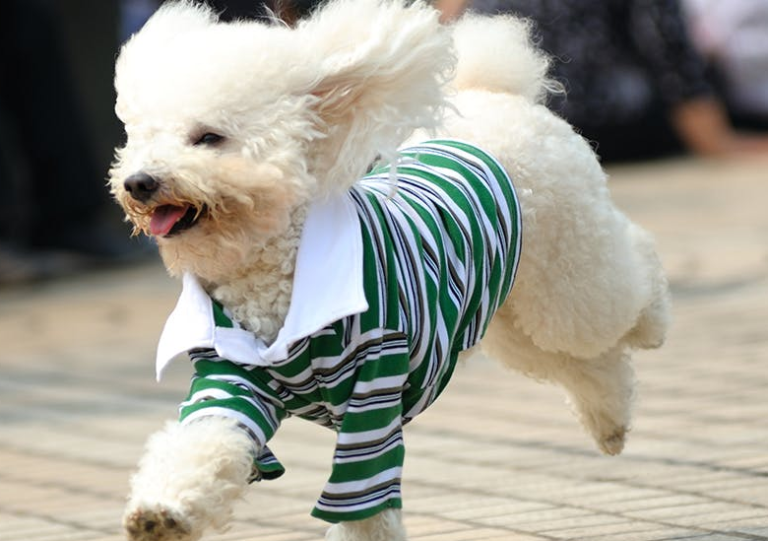
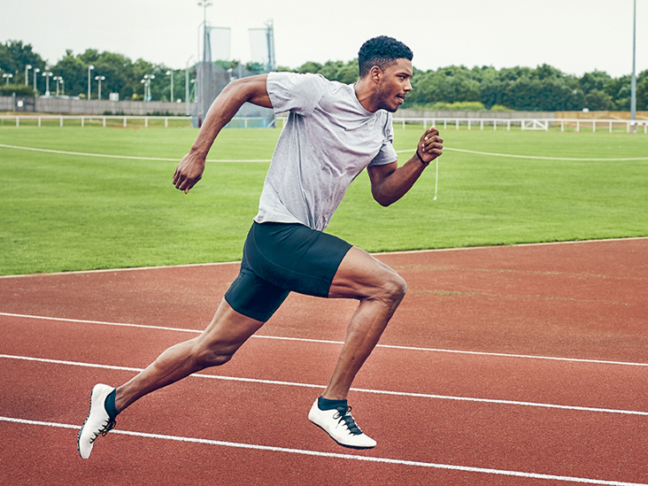
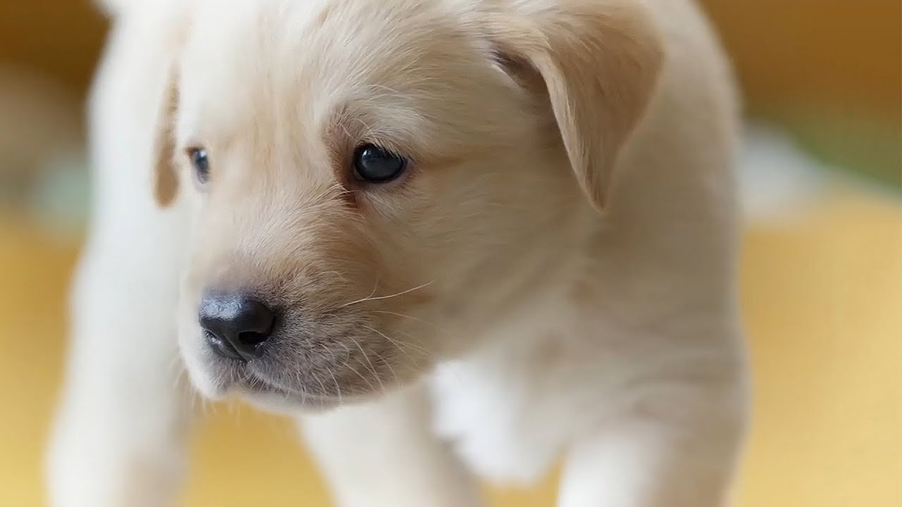

CapableOf
run
dog

Slide 11
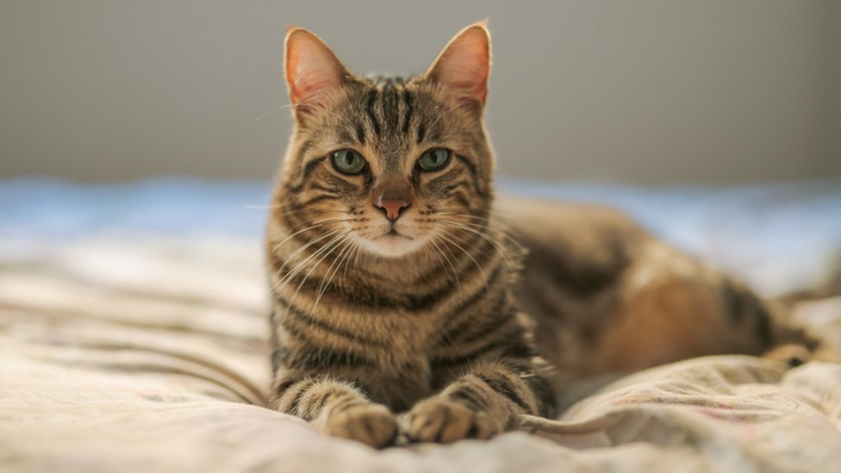
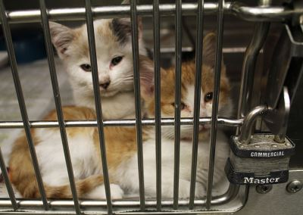
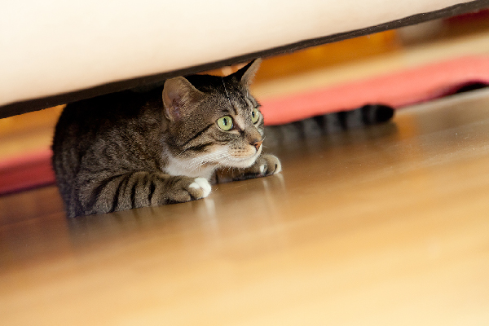
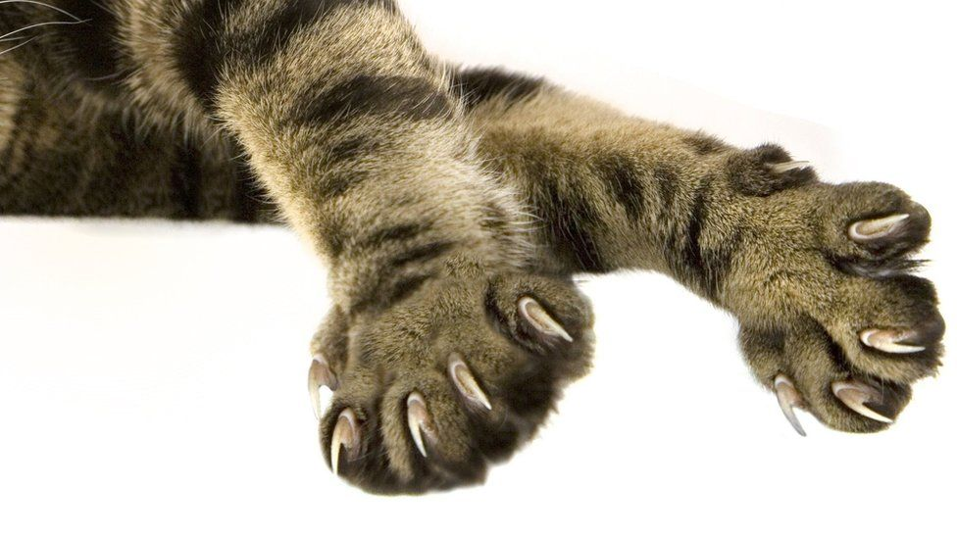
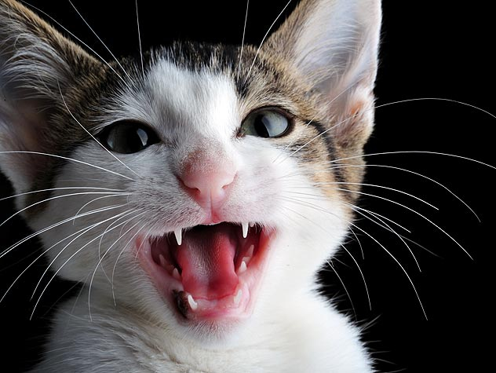
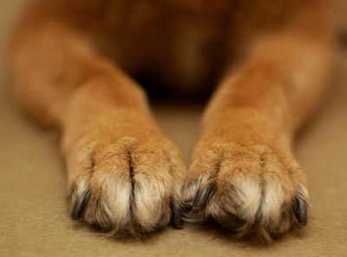
cat
ReceivesAction
kept in cage
HasProperty
HasA
good at hiding
claws
CapableOf
HasA
dog
meow

Slide 12
Current Progress
已确定图谱构建策略
已实现自动化爬取系统：持续运行
已完成图数据库存储

Slide 13
TODO
大规模scale-up
可视化
赋能下游任务
融合多模态信息的知识实体表征，相比
应用于“多模态常识推理数据集”，
推荐
3 名SRT本科生同学在持续推进

